Slide 1
Нейросетевая модель выявления транзакций незаконных сделок в платежных системах криптовалют
ДОНЕЦКИЙ НАЦИОНАЛЬНЫЙ УНИВЕРСИТЕТ
УЧЕБНО-НАУЧНЫЙ ИНСТИТУТ
«ЭКОНОМИЧЕСКАЯ КИБЕРНЕТИКА»
Студента 1 курса
ОУ «Магистр»
Жиленкова В. Е.
Научный руководитель:
к.э.н., доц. Зайцева Н.В.

Slide 2
Актуальность исследования
Доля пользователей Bitcoin связанных с незаконной деятельностью
Доля транзакций Bitcoinс вязанных с незаконной деятельностью за год
Доля годового объема транзакций Bitcoin связанных с незаконной деятельностью

Slide 3
Характеристики исследования
Цель исследования: разработка нейросетевой модели выявления транзакций незаконных сделок в платежных системах криптовалют на основе методов проектирования искусственных нейронных сетей и статистического анализа, что позволит в значительной степени уменьшить объемы теневого использования криптовалют.
Задачи работы:
рассмотрение возможности использования платежных систем криптовалют для осуществления незаконных сделок, определение основных отличий транзакций незаконных сделок от обычных транзакций;
построение нейросетевой модели выявления транзакций незаконных сделок в ПП «STATISTICA»;
графическое изображение нейронной сети распознавания незаконных сделок.

Slide 4
Транзакции незаконных сделок в платежных системах криптовалют
Диаграмма процесса осуществления транзакций криптовалют в нотации BPMN 2.0

Slide 5
Реализация нейросетевой модели выявления транзакций незаконных сделок в ПП «STATISTICA»
Результаты построения искусственной нейронной сети распознавания транзакций незаконных сделок на основании данных системы криптовалюты Bitcoin

Slide 6
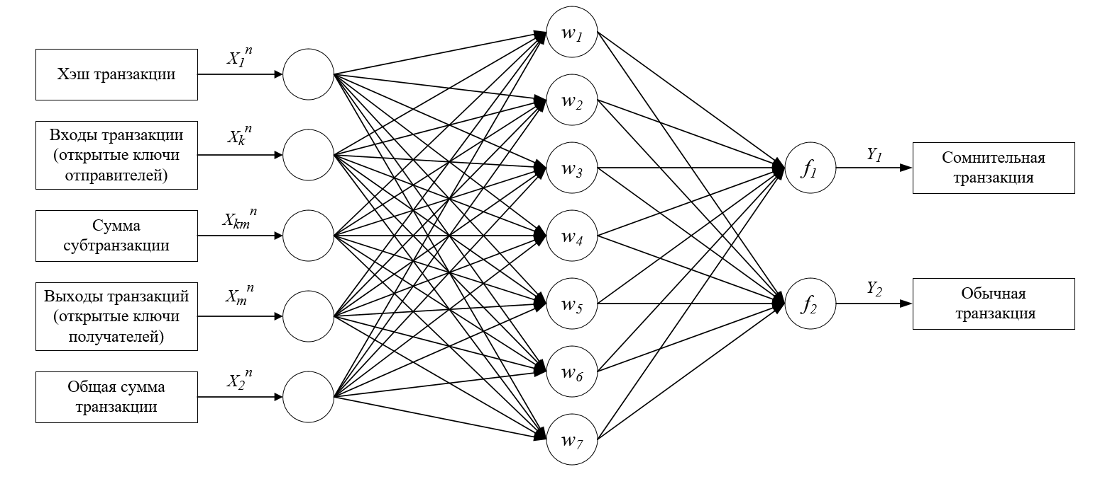
Схема нейронной сети распознавания незаконных сделок

Slide 7
РЕЗУЛЬТАТЫ ИССЛЕДОВАНИЯ
на основании анализа явления псевдо анонимности криптовалют определена возможность использования их платежных систем для обслуживания незаконных сделок, определены основные отличия транзакций незаконных сделок от обычных транзакций;
на основании методов статистического анализа и проектирования нейронных сетей построена нейросетевая модель выявления транзакций незаконных сделок платежных систем криптовалют в ПП «STATISTICA», что позволило определить её наиболее эффективную архитектуру;
на основании методов проектирования нейронных сетей графически изображена схема нейронной сети распознавания незаконных сделок платежных систем криптовалют, которая имеет вид многослойного персептрона;

Slide 8
СПАСИБО ЗА ВНИМАНИЕ!

